Slide 1
NHẬP MÔN
CÔNG NGHỆ PHẦN MỀM
Notes:
Title of PPT

Slide 2
Nội dung môn học
Tổng quan về Công nghệ phần mềm
Xác định và mô hình hóa yêu cầu phần mềm
Thiết kế phần mềm
Cài đặt phần mềm
Kiểm thử và bảo trì
Đồ án môn học
Nhập môn Công nghệ Phần mềm
Notes:
Title of PPT

Slide 3
Một số khái niệm cơ bản
Phần mềm: là một tập hợp những câu lệnh được viết bằng một hoặc nhiều ngôn ngữ lập trình theo một trật tự xác định nhằm tự động thực hiện một số chức năng hoặc giải quyết một bài toán nào đó. Phần mềm được thực thi trên máy, thường là máy tính.
Công nghệ (engineering): là cách sử dụng các công cụ, các kỹ thuật trong cách giải quyết một vấn đề nào đó.
Công nghệ Phần mềm (Software Engineering): là việc áp dụng các công cụ, các kỹ thuật một cách có hệ thống trong việc phát triển các ứng dụng dựa trên máy tính.
Nhập môn Công nghệ Phần mềm
Notes:
Title of PPT

Slide 4
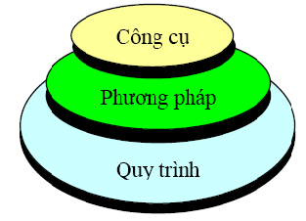
Một số khái niệm cơ bản (tt)
Công nghệ Phần mềm có thể được mô hình hóa như sau:
Qui trình Công nghệ Phần mềm: hệ thống các giai đoạn mà quá trình phát triển phần mềm phải trải qua.
Phương pháp phát triển phần mềm: phương pháp thực hiện cho từng giai đoạn trong qui trình phát triển phần mềm.
Nhập môn Công nghệ Phần mềm
Notes:
Title of PPT

Slide 5
Một số khái niệm cơ bản (tt)
Công cụ và môi trường phát triển phần mềm: các phương tiện hỗ trợ tự động hay bán tự động cho một giai đoạn nào đó trong quá trình xây dựng phần mềm.
Nhập môn Công nghệ Phần mềm
Notes:
Title of PPT

Slide 6
Phân loại phần mềm
Phân loại theo phương thức hoạt động:
  Phần mềm hệ thống: hệ điều hành, thư viện liên kết động, bộ điều vận (driver)...
  Phần mềm ứng dụng: phần mềm văn phòng, phần mềm doanh nghiệp, phần mềm giáo dục, phần mềm giải trí...
  Phần mềm chuyển dịch mã: bao gồm trình biên dịch và trình thông dịch.
Phân loại theo khả năng ứng dụng:
  Phần mềm được viết theo đơn đặt hàng của một khách hàng cụ thể: phần mềm hỗ trợ bán hàng, phần mềm điều khiển thiết bị...
  - Ưu điểm: có tính uyển chuyển, tùy biến cao để đáp ứng được nhu cầu của một nhóm người sử dụng.
Nhập môn Công nghệ Phần mềm
Notes:
Title of PPT

Slide 7
Phân loại phần mềm (tt)
Phân loại theo khả năng ứng dụng (tt):
  - Khuyết điểm: ứng dụng trong chuyên ngành hẹp.
  Phần mềm không được viết theo một đơn đặt hàng cụ thể, nó có thể được bán cho bất kỳ khách hàng nào.
  - Ưu điểm: có khả năng ứng dụng rộng rãi cho nhiều nhóm người sử dụng.
  - Khuyết điểm: thiếu tính uyển chuyển, tùy biến.
Nhập môn Công nghệ Phần mềm
Notes:
Title of PPT

Slide 8
Kiến trúc phần mềm
Mô hình 3 lớp:
Người dùng
Người dùng
Hệ thống giao diện
Phần mềm
Hệ thống xử lý
Phần cứng
Hệ thống dữ liệu
Phần cứng
Nhập môn Công nghệ Phần mềm
Notes:
Title of PPT

Slide 9
Chất lượng phần mềm
Chất lượng phần mềm thể hiện qua các tính chất sau:
  Tính đúng đắn
  Tính tiến hóa
  Tính tiện dụng
  Tính hiệu quả
  Tính tương thích
Nhập môn Công nghệ Phần mềm
Notes:
Title of PPT

Slide 10
Qui trình Công nghệ Phần mềm
  Mô hình thác nước
  Mô hình mẫu
  Mô hình xoắn ốc
=> Mô hình thác nước cải tiến
Nhập môn Công nghệ Phần mềm
Notes:
Title of PPT

Slide 11
Mô hình thác nước cổ điển
Xác định yêu cầu
Phân tích
Thiết kế
Cài đặt
Kiểm chứng
Nhập môn Công nghệ Phần mềm
Notes:
Title of PPT

Slide 12
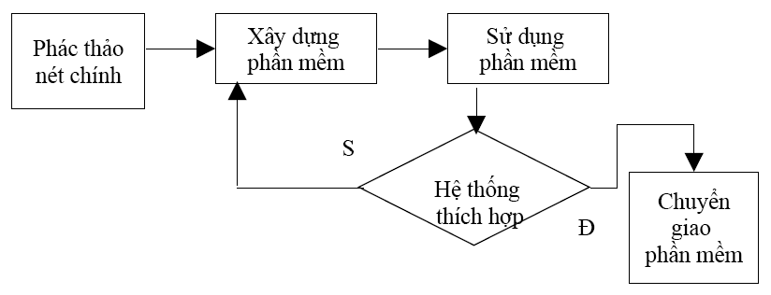
Mô hình mẫu
Nhập môn Công nghệ Phần mềm
Notes:
Title of PPT

Slide 13
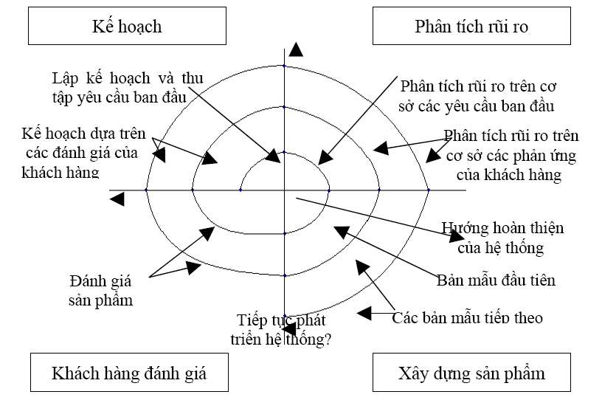
Mô hình xoắn ốc
Phân tích rủi ro
Nhập môn Công nghệ Phần mềm
Notes:
Title of PPT

Slide 14
Mô hình thác nước cải tiến
Xác định yêu cầu
Phân tích
Thiết kế
Cài đặt
Kiểm chứng
Nhập môn Công nghệ Phần mềm
Notes:
Title of PPT

Slide 15
Phương pháp phát triển phần mềm
Phương pháp hướng chức năng:
  Xây dựng phần mềm dựa trên các chức năng mà hệ thống cần thực hiện.
  Phương pháp chung để giải quyết vấn đề là áp dụng nguyên lý “chia để trị”.
  Hạn chế: có khả năng các chức năng trong hệ thống không tương thích với nhau khi thực hiện thay đổi các thông tin trong hệ thống.
Nhập môn Công nghệ Phần mềm
Notes:
Title of PPT

Slide 16
Phương pháp phát triển phần mềm (tt)
Phương pháp hướng dữ liệu:
  Chú trọng đến thành phần dữ liệu của hệ thống.
  Dùng mô hình thực thể kết hợp để biểu diễn các thực thể và mối liên hệ giữa các thực thể.
  Hạn chế: phần mềm chỉ có chức năng chính là lưu trữ và thao tác trên các đối tượng dữ liệu, không quan tâm đến các chức năng khác của hệ thống nên hệ thống thu được sau khi thiết kế có thể thiếu một số chức năng cần thiết.
Nhập môn Công nghệ Phần mềm
Notes:
Title of PPT

Slide 17
Phương pháp phát triển phần mềm (tt)
Phương pháp hướng đối tượng:
  Chú trọng đến thành phần dữ liệu và chức năng của hệ thống.
  Hệ thống phần mềm là một tập hợp các đối tượng có khả năng tương tác với nhau.
  Mỗi đối tượng bao gồm dữ liệu và các thao tác thực hiện trên dữ liệu của đối tượng.
Nhập môn Công nghệ Phần mềm
Notes:
Title of PPT

Slide 18
Công cụ và môi trường phát triển PM
CASE (Computer Aided Software Engineering) tools.
CASE tools hỗ trợ phát sinh kết quả chuyển giao cho giai đoạn kế tiếp.
CASE tools hỗ trợ việc lưu trữ, cập nhật trên kết quả chuyển giao.
Nhập môn Công nghệ Phần mềm
Notes:
Title of PPT

Slide 19
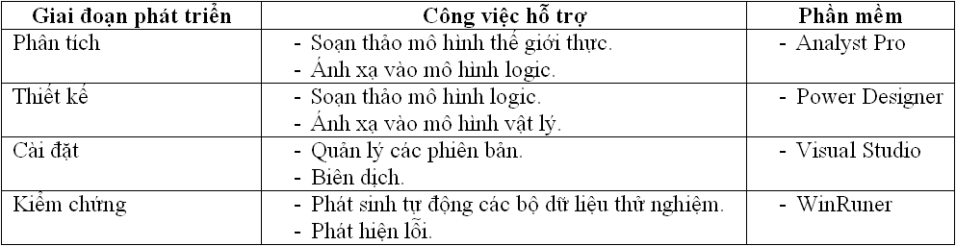
Công cụ và môi trường phát triển PM (tt)
Nhập môn Công nghệ Phần mềm
Notes:
Title of PPT

Slide 20
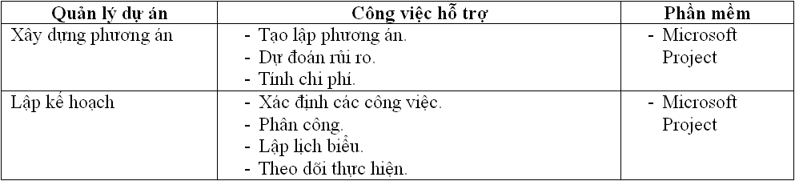
Công cụ và môi trường phát triển PM (tt)
Nhập môn Công nghệ Phần mềm
Notes:
Title of PPT

Slide 21
Quá trình phát triển
Thập niên 1940: Các chương trình cho máy tính được viết bằng tay.
Thập niên 1950: Các công cụ đầu tiên xuất hiện như phần mềm biên dịch Macro Assembler và phần mềm thông dịch đã được tạo ra và sử dụng rộng rãi để nâng cao năng suất và chất lượng. Các trình dịch được tối ưư hóa lần đầu tiên ra đời.
Thập niên 1960: Các công cụ của thế hệ thứ hai như các trình dịch tối ưu hoá và công việc kiểm tra mẫu đã được dùng để nâng cao sản phẩm và chất lượng. Khái niệm công nghệ phần mềm đã được bàn thảo rộng rãi.
Thập niên 1970: Các công cụ phần mềm, chẳng hạn trong UNIX các vùng chứa mã, lệnh make...được kết hợp với nhau. Số lượng doanh nghiệp nhỏ về phần mềm và số lượng máy tính cỡ nhỏ tăng nhanh.
Nhập môn Công nghệ Phần mềm
Notes:
Title of PPT

Slide 22
Quá trình phát triển (tt)
Thập niên 1980: Các PC và máy trạm ra đời. Cùng lúc có sự xuất hiện của mô hình dự toán khả năng. Lượng phần mềm tiêu thụ tăng mạnh.
Thập niên 1990: Phương pháp lập trình hướng đối tượng ra đời. Các quá trình nhanh như là lập trình cực hạn được chấp nhận rộng rãi. Trong thập niên này, WWW và các thiết bị máy tính cầm tay phổ biến rộng rãi.
Hiện nay: Các phần mềm biên dịch và ngôn ngữ lập trình cấp cao như .NET, PHP và Java làm cho việc viết phần mềm trở nên dễ dàng hơn nhiều.
Nhập môn Công nghệ Phần mềm
Notes:
Title of PPT

Slide 23
Quá trình phát triển (tt)
Hướng tương lai của công nghệ phần mềm:
Lập trình định dạng (aspect-oriented programming) sẽ giúp người lập trình ứng xử với các yêu cầu không liên quan đến các chức năng thực tế của phần mềm bằng cách cung ứng các công cụ để thêm hay bớt các khối mã ít bị thay đổi trong nhiều vùng của mã nguồn.
Lập trình định dạng mô tả các đối tượng và hàm nên ứng xử như thế nào trong một tình huống cụ thể.
Ví dụ: Lập trình định dạng có thêm vào các cơ cấu kiểm soát hiệu chỉnh lỗi, biên bản và khoá cho tất cả các đối tượng của một số kiểu. Các nhà nghiên cứu đang tìm cách ứng dụng lập trình định dạng để thiết kế mã cho mục tiêu thông thường.
Phát triển phần mềm linh hoạt: nhằm hướng dẫn các đề án phát triển phần mềm mà trong đó bao gồm việc thỏa mãn các nhu cầu thay đổi và sự cạnh tranh của thị trường một cách nhanh chóng.
Nhập môn Công nghệ Phần mềm
Notes:
Title of PPT

Slide 24
Q & A
Nhập môn Công nghệ Phần mềm
Notes:
Title of PPT

